Slide 1
«Все профессии важны, все профессии нужны»
Выполнили:
воспитатели МДОУ «Детский сад №40»
Бакулина Л. В.
Трямкина И. В.

Slide 2
ЦЕЛЬ: формировать у детей представления о профессиях взрослых.

Slide 3
Задачи: Знакомство детей с трудом взрослых в ближайшем окружении:
Образовательные:
Учить отображать представления о трудовых процессах взрослых в сюжетно-ролевых играх, передавая в игре отношение взрослых к работе. Развивающие:
Расширять знания детей о профессиях, об их значимости в обществе;
Воспитательные:
Воспитывать в детях чувство уважения к труду взрослых.

Slide 4
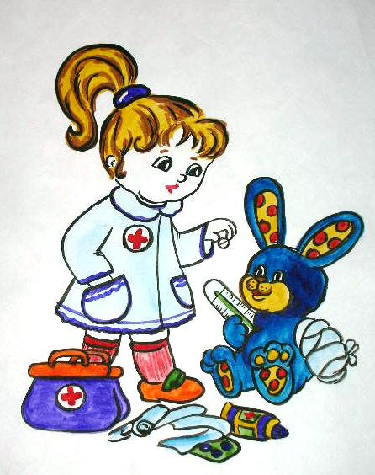
ЗНАКОМСТВО С ПРОФЕССИЕЙ «ВРАЧ И МЕДСЕСТРА»

Slide 5
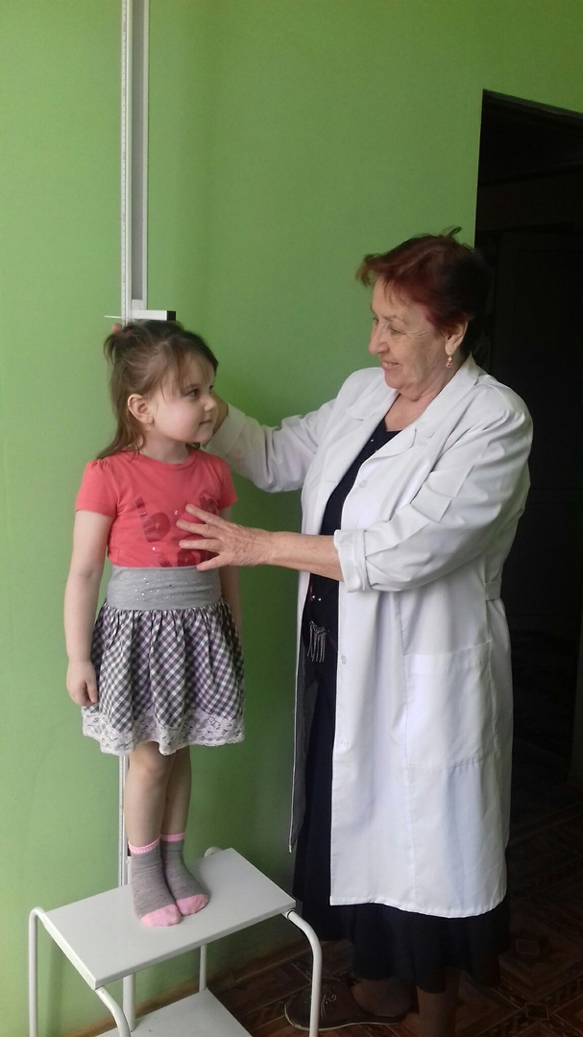
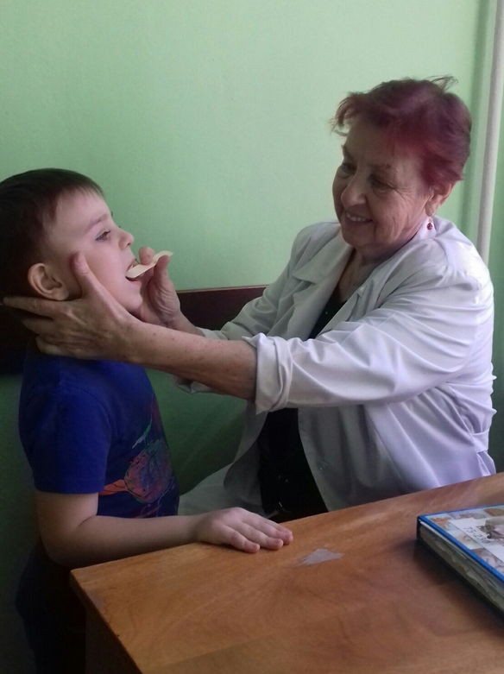

Slide 6
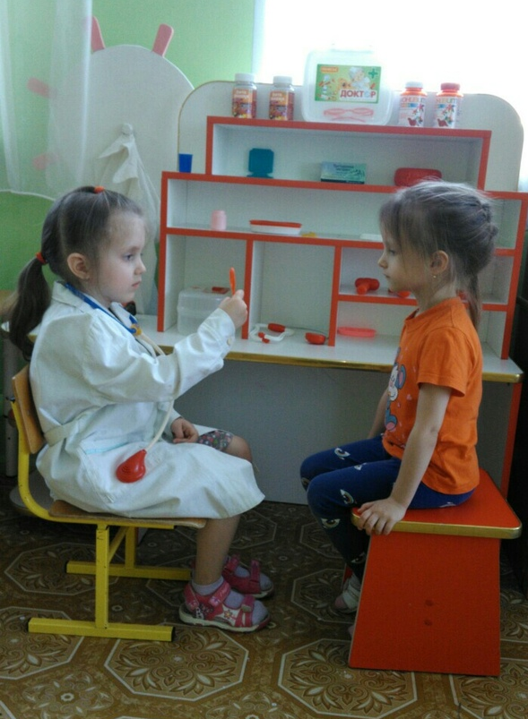
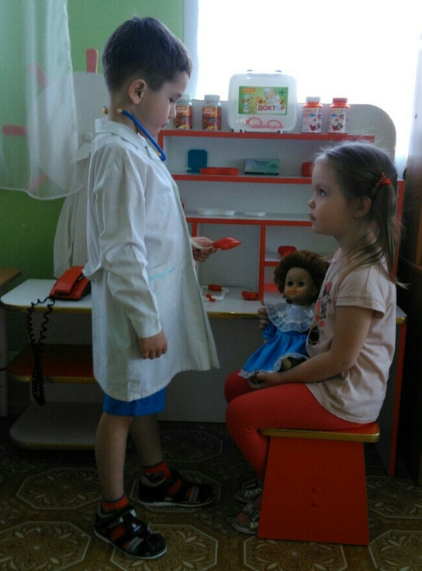
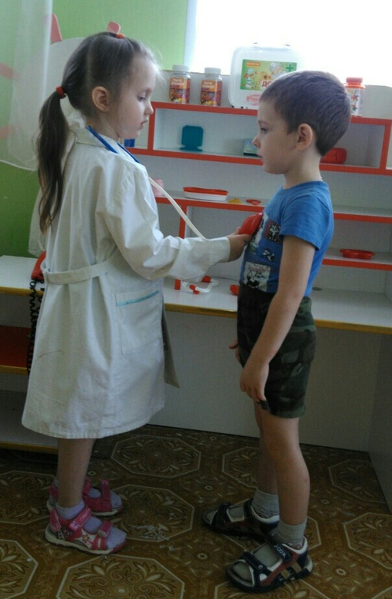

Slide 7
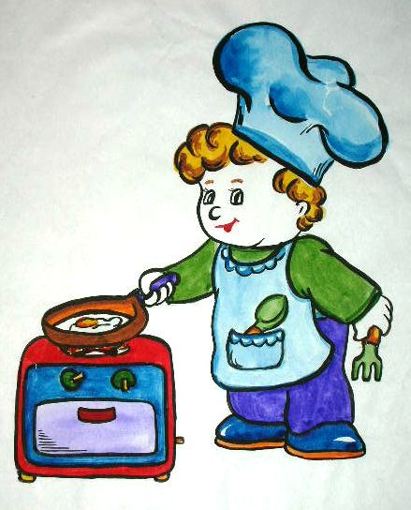
ЗНАКОМСТВО С ПРОФЕССИЕЙ «ПОВАР»
Ходит в белом колпаке,
С поварешкою в руке.
Он готовит нам обед:
Кашу, щи и винегрет.

Slide 8
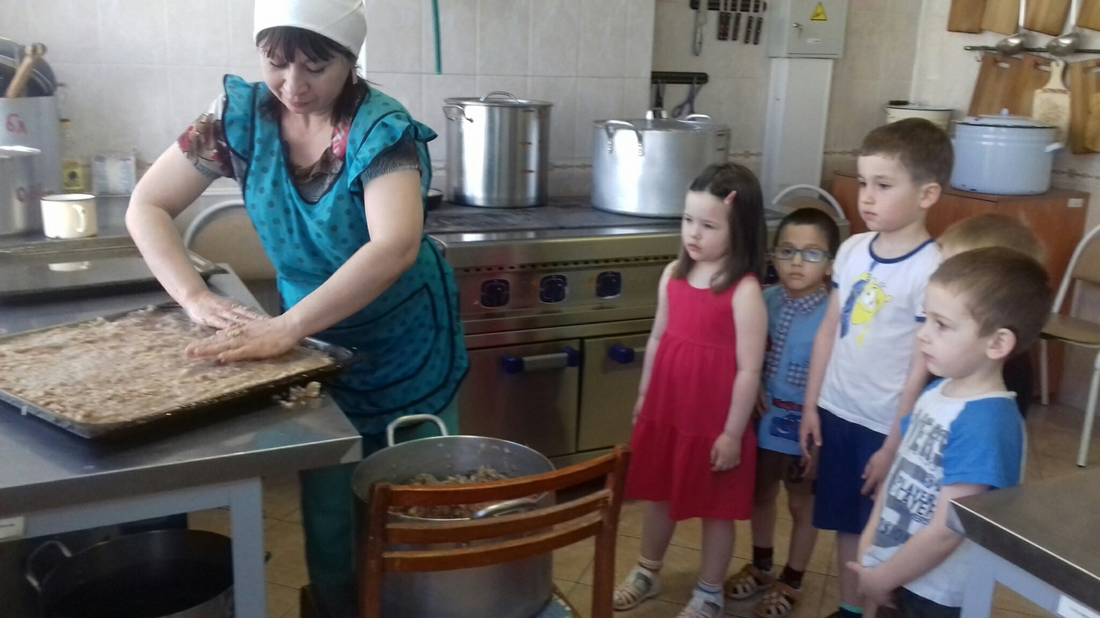

Slide 9
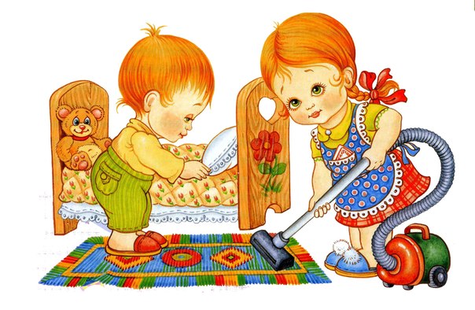
Знакомство с профессией «Помощник воспитателя»
Помощник воспитателя -
Работа очень простая.
А ведь всего лишь няня я,
И малыши - мои друзья.

Slide 10
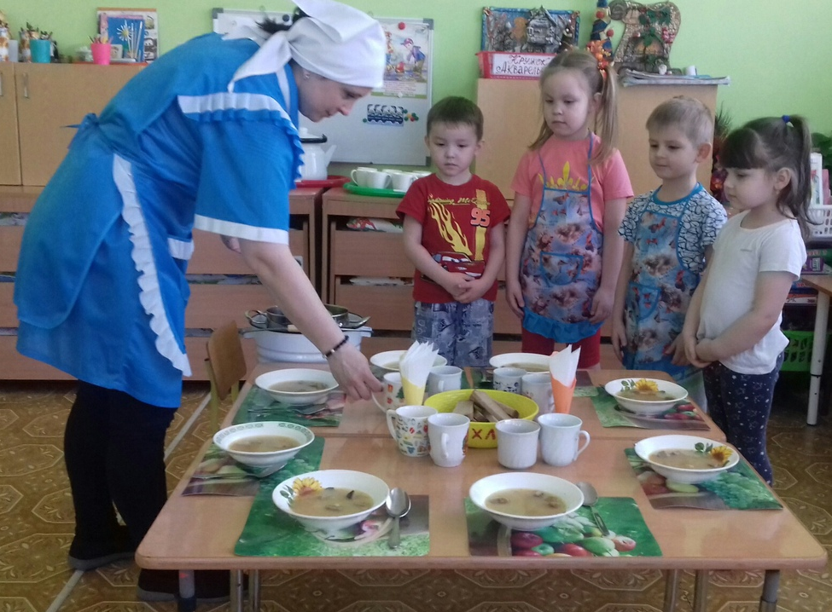
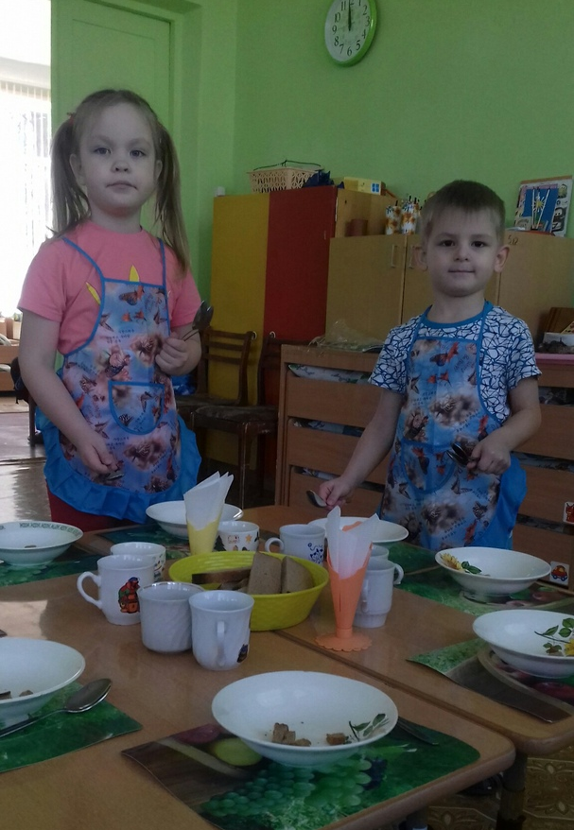

Slide 11
ЗНАКОМСТВО С ПРОФЕССИЕЙ «ПРАЧКА»

Slide 12
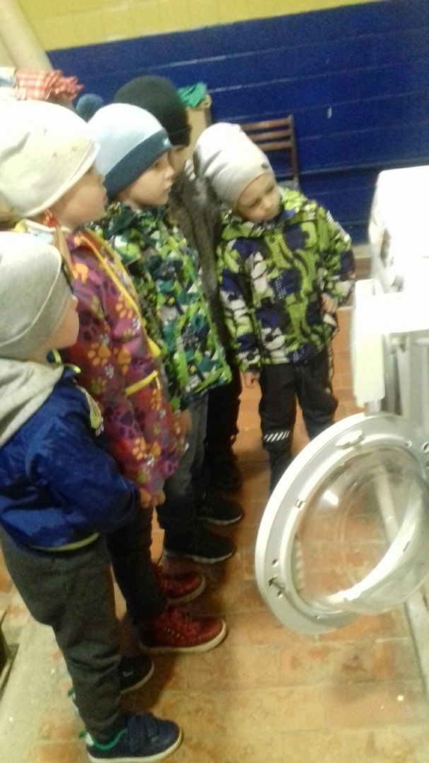
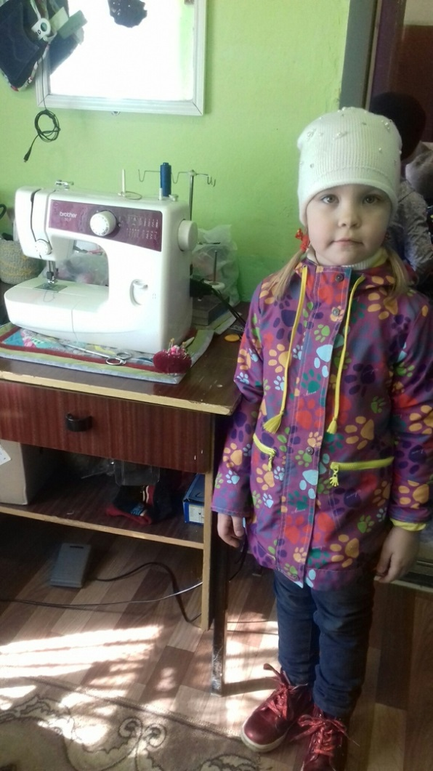
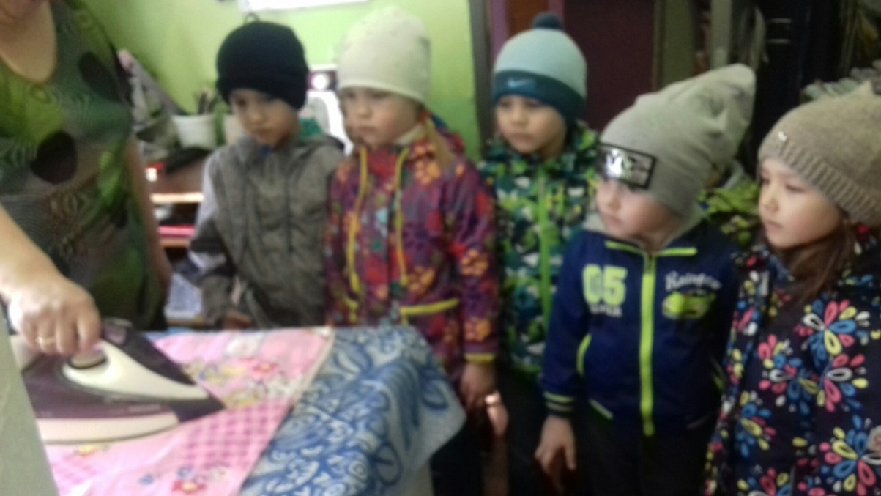

Slide 13
Знакомство с профессией воспитатель

Slide 14
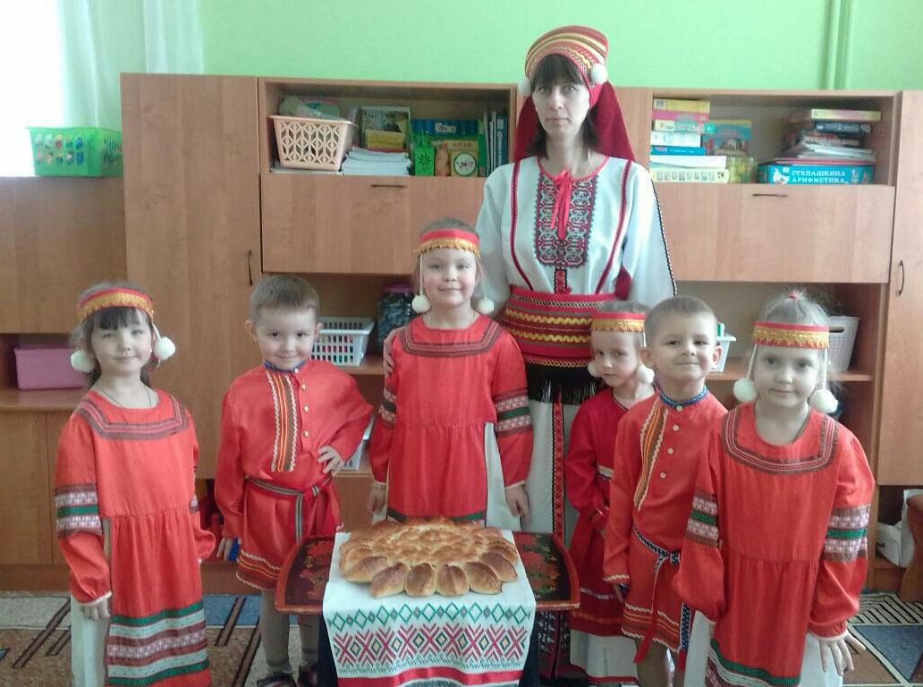

Slide 15
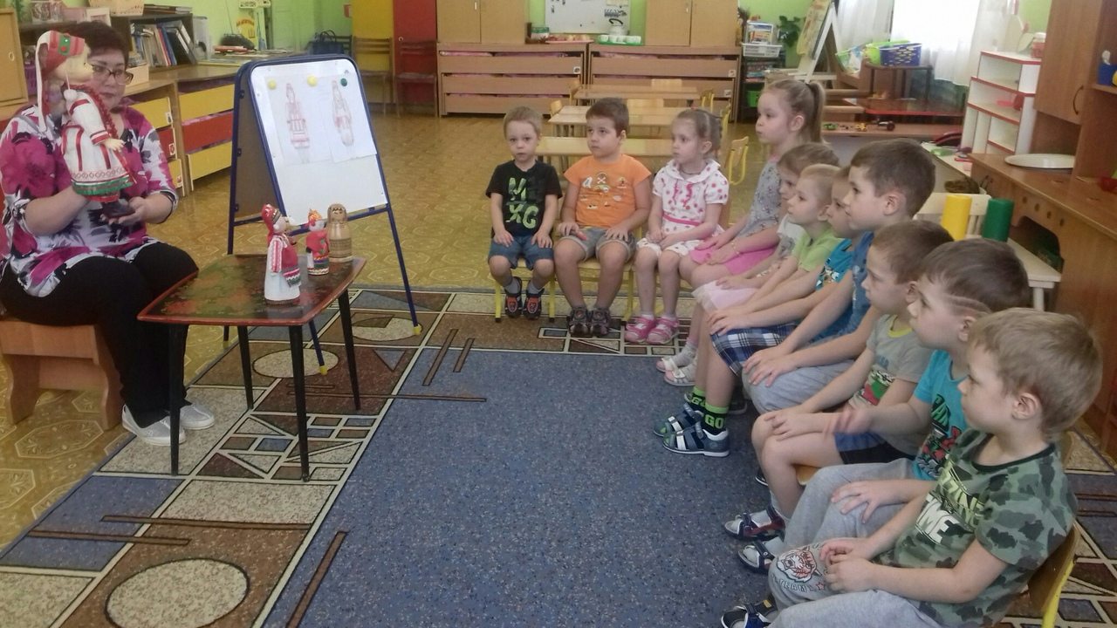

Slide 16
Знакомство с профессией «Дворник»

Slide 17
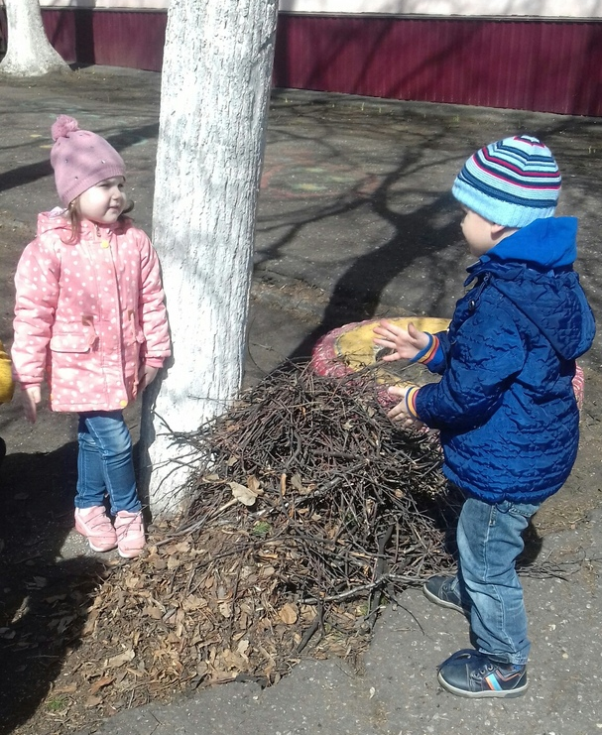
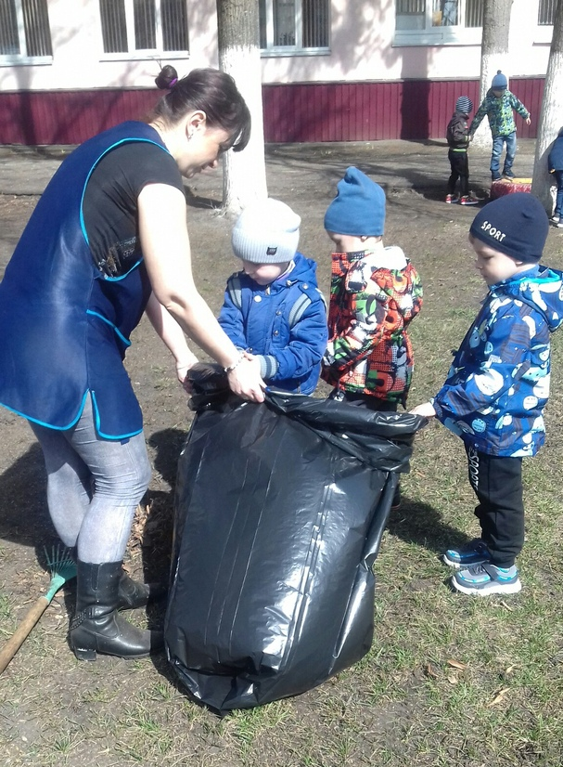

Slide 18
спасибо

